Slide 1
ELEMENTI BASE ALGORITMI
Variabili, Definizioni, Assegnamenti, Selezione, cicli for e while

Slide 2
VARIABILI
TIPI PRINCIPALI:
Integer: numeri interi
Real: numeri reali
String: testo
Boolean: vero, falso
ESEMPIO:
String FRASE
Una variabile è un contenitore di dati destinato a contenere valori di diverso tipo, il valore contenuto al suo interno può essere modificato durante l'esecuzione di un programma. Una variabile è caratterizzata da un nome e da una definizione di tipo.
FRASE

Slide 3
DEFINIZIONE
TIPI PRINCIPALI:
Integer: numeri interi
Real: numeri reali
String: testo
Boolean: vero, falso
ESEMPIO:
String FRASE
Le variabili devono essere definite (dichiarate) in maniera tipizzata prima di essere adoperate.
FRASE

Slide 4
ASSEGNAMENTO
TIPI PRINCIPALI:
Integer: numeri interi
Real: numeri reali
String: testo
Boolean: vero, falso
ESEMPIO:
String FRASE = “ciao”
Le operazioni basilari che possono essere compiute su una variabile sono la lettura del valore in essa contenuto e la scrittura di un nuovo valore, o assegnamento.
Il primo assegnamento della variabile è detto inizializzazione.
FRASE
ciao

Slide 5
ESEMPIO DICHIARAZIONE E ASSEGNAMENTO
INT X; | DICHIARAZIONE VARIABILE X DI TIPO INTERO
X = 10; | INIZIALIZZAZIONE DELLA VARIABILE X CON IL VALORE 10
X = X + 1; | LETTURA DEL VALORE CONTENUTO IN X; (10) ESECUZIONE DELL’ISTRUZIONE X + 1; (10 + 1) ASSEGNAMENTO DEL VALORE RISULTANTE ALLA VARIABILE X (11)
SCRIVI X; | ESECUZIONE DELL’ISTRUZIONE DI STAMPA DEL VALORE CONTENUTO IN X (11)

Slide 6
OPERAZIONI
+ | SOMMA | A + B risultato 14
- | SOTTRAZIONE | A - B risultato 6
* | PRODOTTO | A * B risultato 40
/ | DIVISIONE | A / B risultato 2
% | MODULO (resto) | A % B risultato 2
> | MAGGIORE | A > B risultato VERO
< | MINORE | A < B risultato FALSO
= | UGUALE | A = B risultato FALSO
!= | DIVERSO | A != B risultato VERO
AND | AND LOGICO
OR | OR LOGICO
& | CONCATENAMENTO
Tra valori e variabili possono essere eseguite diverse operazioni, le operazioni principalmente utilizzate sono la somma, la sottrazione, il prodotto, la divisione, il maggiore, il minore, l’uguale, il diverso, il modulo, gli operatori logici booleani e il concatenamento tra stringhe.
ESEMPIO INT A = 10; INT B = 4

Slide 7
AND, OR, CONCATENAMENTO (INT A = 10; INT B = 4)
A | B | A AND B
VERO | VERO | VERO
VERO | FALSO | FALSO
FALSO | VERO | FALSO
FALSO | FALSO | FALSO
ESEMPIO AND: A < 5 AND B = 4; FALSO AND VERO; risultato: FALSO
ESEMPIO AND: A = 10 AND B = 4; VERO AND VERO; risultato: VERO
ESEMPIO OR: A < 5 OR B = 4; FALSO OR VERO; risultato: VERO
ESEMPIO OR: A = 10 OR B = 4; VERO OR VERO; risultato: VERO
A | B | A OR B
VERO | VERO | VERO
VERO | FALSO | VERO
FALSO | VERO | VERO
FALSO | FALSO | FALSO
CONCATENAMENTO (STRING TXT = “RISULTATO”; INT X = 42)
TXT & X | RISULTATO42
TXT & “ ” & X | RISULTATO 42
“il ” & TXT & “ è: ” & X | il RISULTATO è: 42

Slide 8
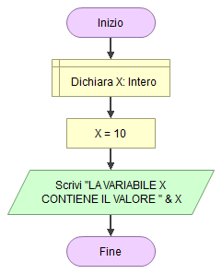
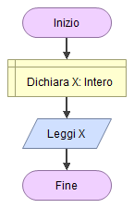
INPUT/OUTPUT
OUTPUT
INPUT
Per leggere un valore in INPUT si utilizza l’istruzione LEGGI che blocca l’esecuzione del programma in attesa di un valore che deve essere inserito dall’utente. Una volta letto il valore esso viene assegnato a una variabile definita in precedenza nel programma.
Per stampare un valore in OUTPUT si utilizza l’istruzione SCRIVI che stampa a video il valore desiderato.

Slide 9
COSTRUTTO DI SELEZIONE (IF)

Slide 10
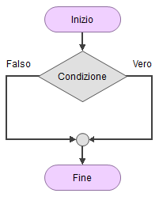
SELEZIONE
La selezione è una struttura di controllo del flusso di esecuzione di un programma che indica all'elaboratore, in base alla verifica di una condizione logica specificata, quale fra due sequenze o blocchi di istruzioni eseguire.

Slide 11
ESERCIZI SVOLTI

Slide 12
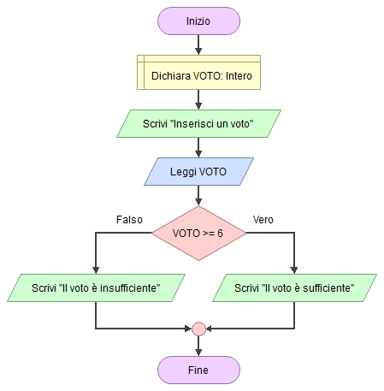
ESERCIZIO 4
Determina se un voto ricevuto in ingresso è sufficiente o insufficiente.

Slide 13
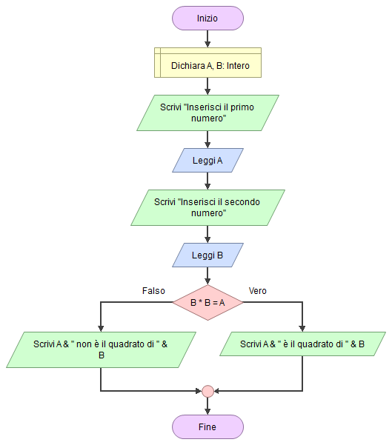
ESERCIZIO 6
Dati due numeri A e B verificare se A è il quadrato di B

Slide 14
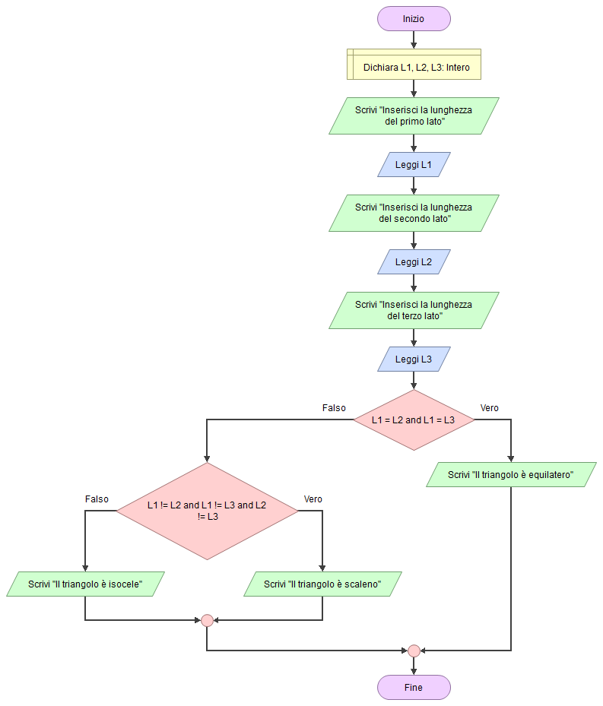
ESERCIZIO 2
Ricevute in ingresso le lunghezze dei tre lati di un triangolo, determina se si tratta di un triangolo equilatero, isoscele, scaleno.

Slide 15
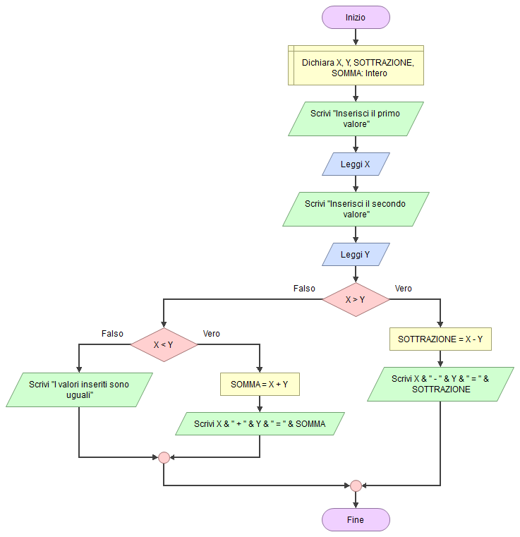
ESERCIZIO 3
Ricevuti in ingresso due valori, fanne la sottrazione se il primo è maggiore del secondo o fanne la somma se il primo è minore del secondo. Se sono uguali segnalalo a video.

Slide 16
CICLO FOR (PER)

Slide 17
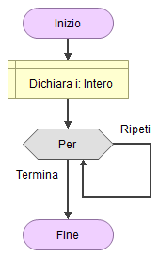
CICLO FOR
Il ciclo FOR viene principalmente utilizzato quando si vogliono ripetere delle istruzioni un determinato numero di volte.
in genere si è quindi in grado di stabilire per quante volte verrà ripetuto il ciclo prima che il programma venga eseguito.

Slide 18
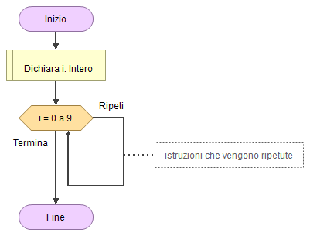
CICLO FOR
Per realizzare il ciclo in genere viene utilizzata una variabile i, inizializzata ad un valore di partenza, che viene incrementata ad ogni passo, fino a che non raggiunge un valore finale. Nel momento in cui la variabile i raggiunge il valore finale, il ciclo termina e l’esecuzione del programma procede dall’istruzione successiva al ciclo.
ESEMPIO: ciclo ripetuto 10 volte

Slide 19
ESERCIZI SVOLTI

Slide 20
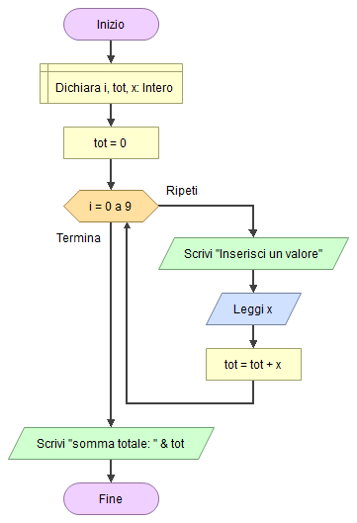
ESERCIZIO 10
Leggere in input 10 numeri e calcolarne la somma.

Slide 21
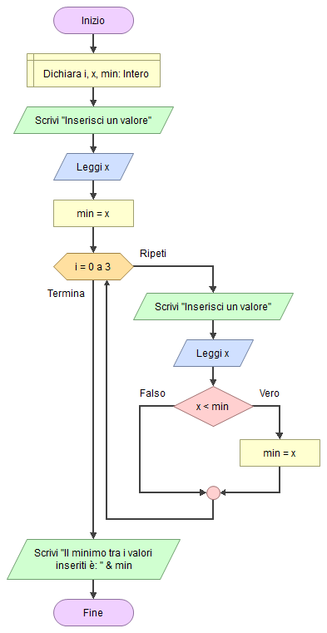
ESERCIZIO 12
Scrivere un programma che legge 5 numeri da tastiera e ne restituisce il minimo.

Slide 22
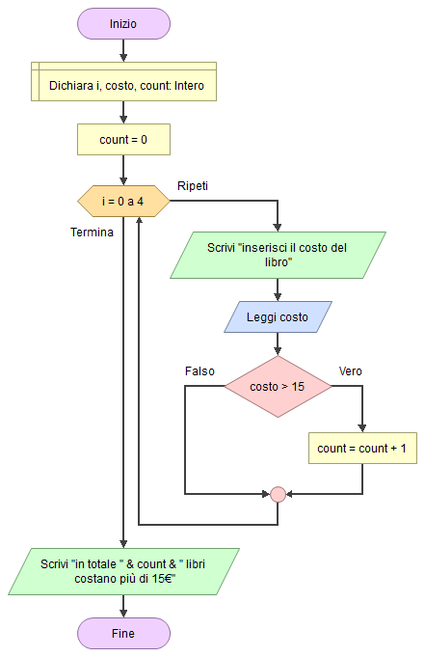
ESERCIZIO 13
Dato in ingresso il costo di cinque libri, conta quanti di questi hanno un prezzo superiore a 15 euro.

Slide 23
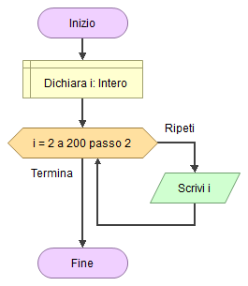
ESERCIZIO 15
Visualizza i primi 100 numeri pari partendo da 2.

Slide 24
CICLO WHILE (MENTRE)

Slide 25
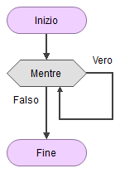
CICLO WHILE
Il ciclo WHILE viene principalmente utilizzato quando si vogliono ripetere delle istruzioni un indeterminato numero di volte.
in genere NON si è quindi in grado di stabilire per quante volte verrà ripetuto il ciclo prima che il programma venga eseguito.

Slide 26
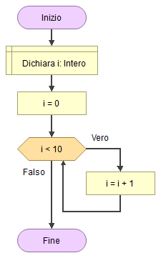
CICLO WHILE
Ad ogni passo viene controllata la validità della condizione del ciclo while, se la condizione è verificata le istruzioni contenute nel ciclo vengono ripetute, se non è verificata il ciclo termina e l’esecuzione del programma procede dall’ istruzione successiva al ciclo.
ESEMPIO: ciclo ripetuto 10 volte

Slide 27
ESERCIZI SVOLTI

Slide 28
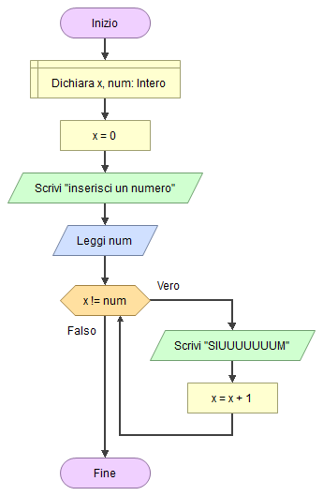
ESERCIZIO 16
Dato un valore intero inserito dall'utente stampa la frase "SIUUUUUUUUUUM" tante volte quante il numero inserito dall'utente.

Slide 29
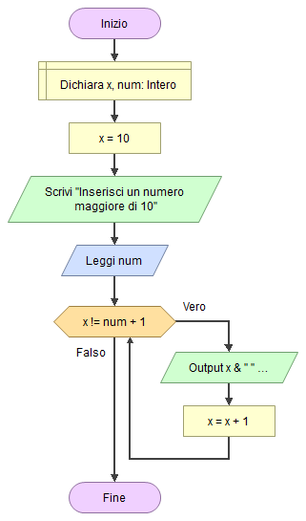
ESERCIZIO 19
Scrivi un algoritmo che richieda in ingresso un numero num maggiore di 10 e stampi tutti i valori interi compresi tra 10 e num.

Slide 30
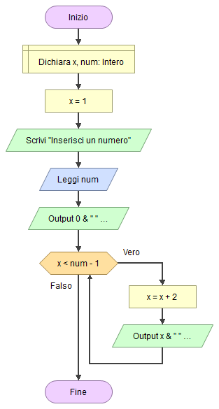
ESERCIZIO 20
Scrivi un algoritmo che richieda in ingresso un numero num e stampi tutti i valori interi dispari compresi tra 0 e num.

Slide 31
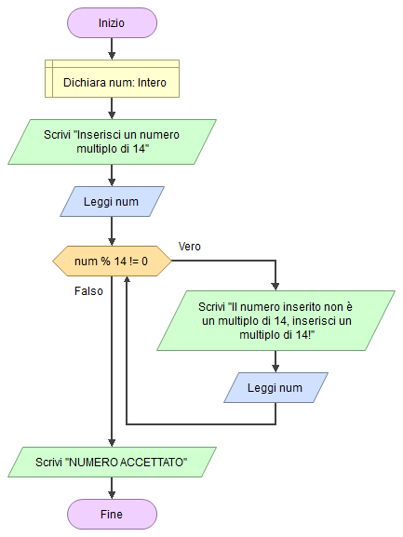
ESERCIZIO 21
Scrivi un algoritmo che richieda in ingresso un numero num, accettandolo solo se è un multiplo di 14.

Slide 32
FINE

